Slide 1
chapter01
GitHub
회원가입
저장소 만들기
저장소 삭제
저장소 보기
포크(복사) 하기

Slide 2
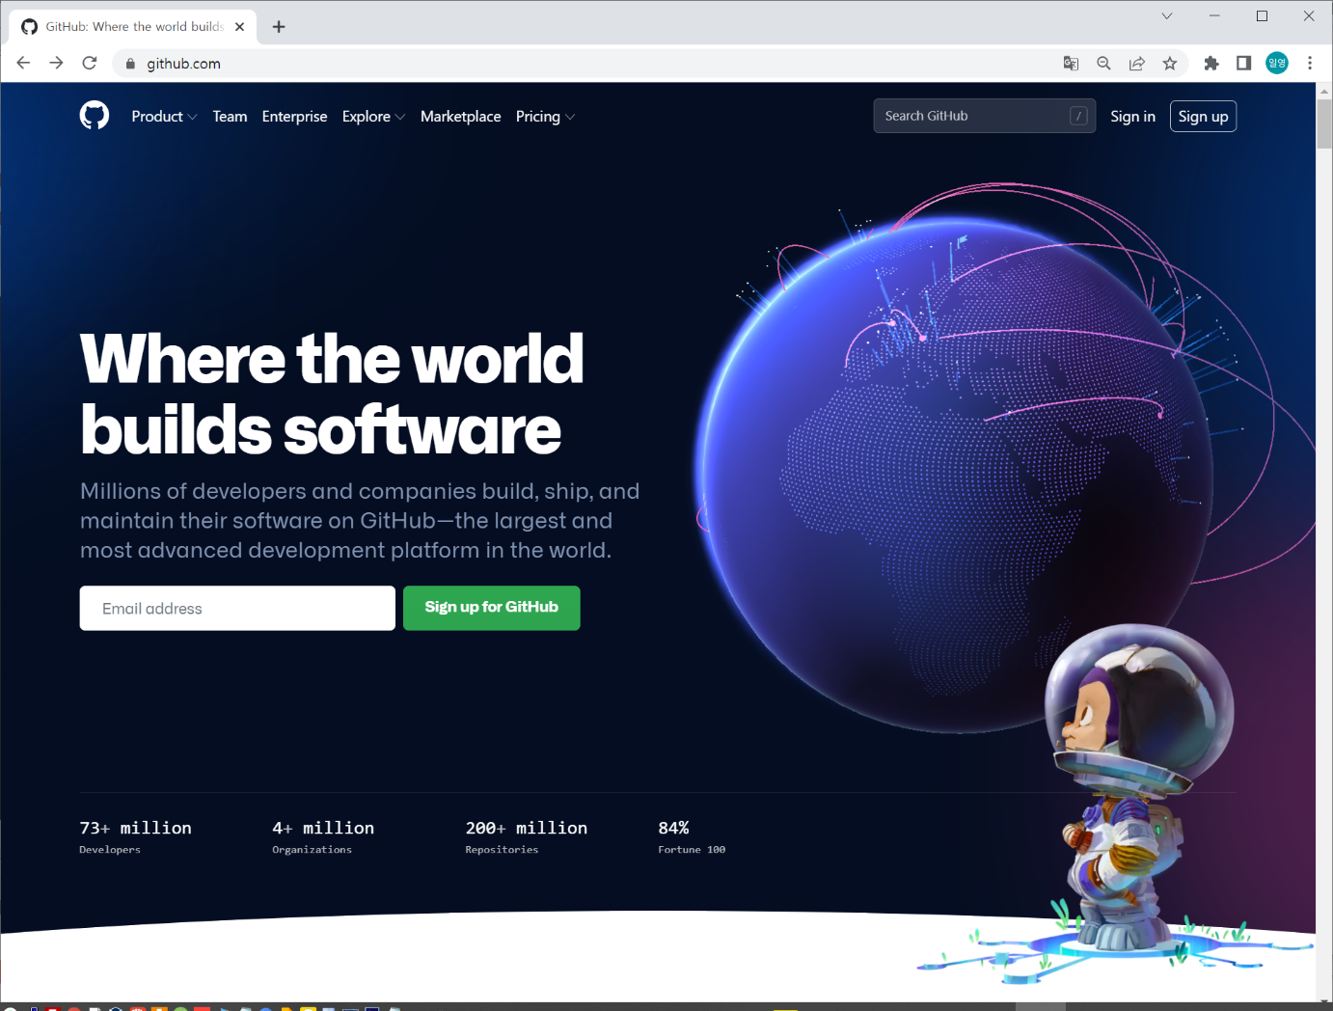
회원가입
01
https://github.com
1. github.com 접속
2. 회원가입 클릭

Slide 3
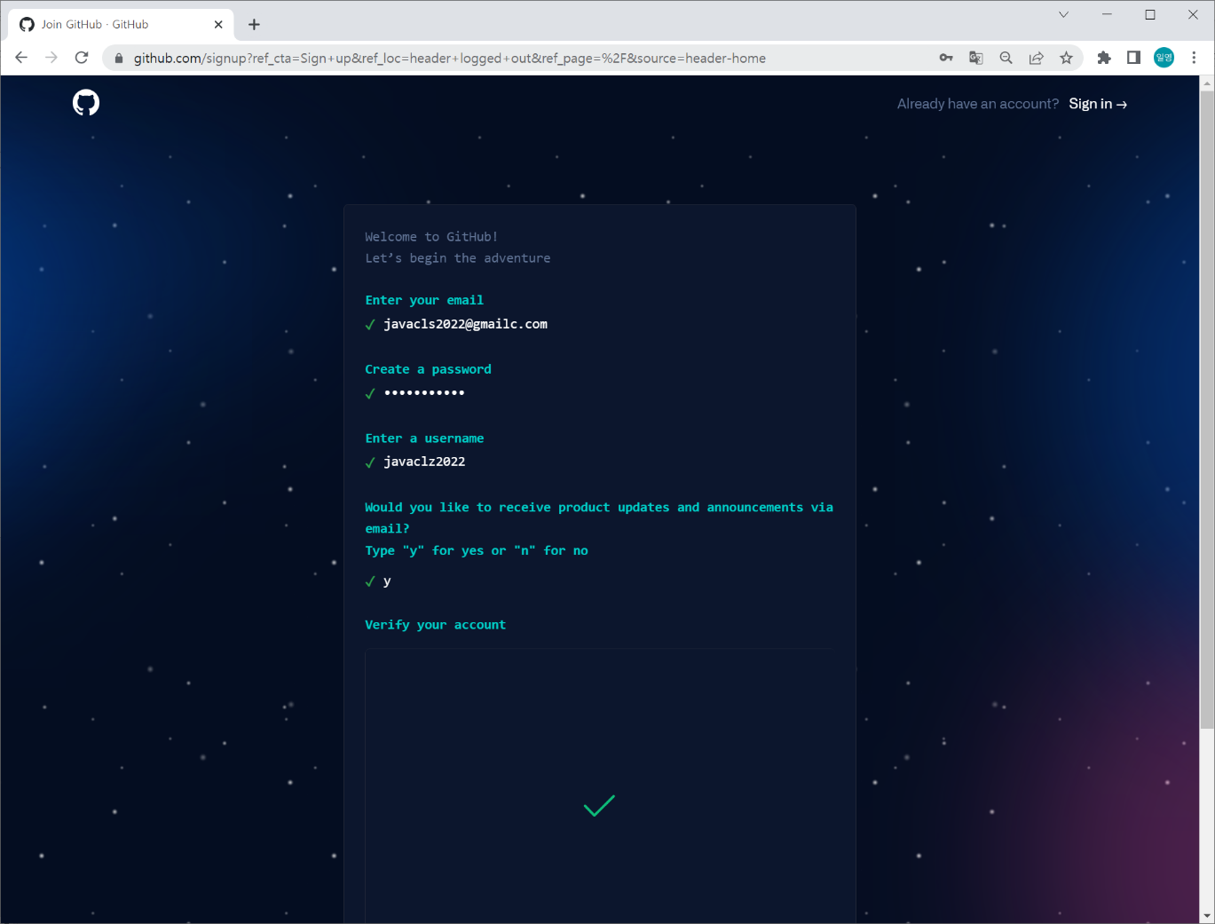
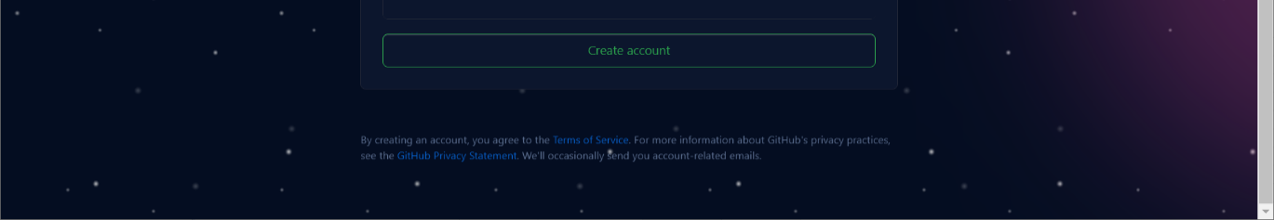
회원가입
01
1. 아이디, 이메일주소, 비밀번호 입력 (이메일 주소로 인증하므로 사용가능한 이메일 주소 등록)
이메일주소
패스워드
2. 정보수신 원하면 y
원하지 않으면 n
아이디
업데이트 정보 수신여부
3. 회원가입 클릭
4. 등록한 이메일 계정에서 code를
확인하고 등록한다.

Slide 4
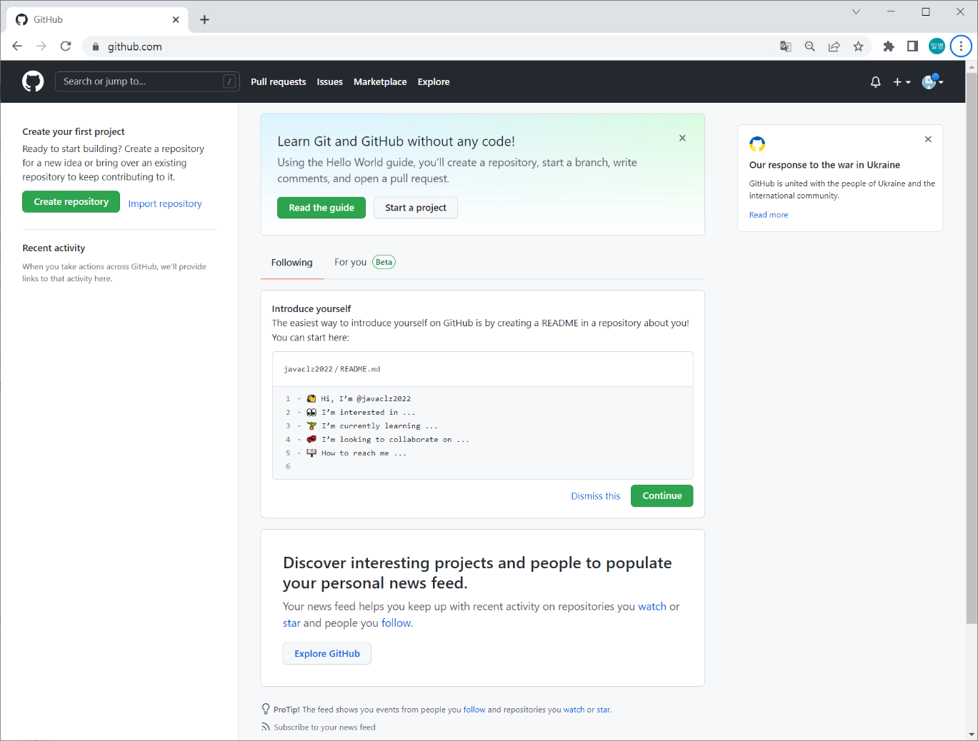
회원가입
01
1. 회원가입 및 인증 완료

Slide 5
chapter01
GitHub
회원가입
저장소 만들기
저장소 삭제
저장소 보기
포크(복사) 하기

Slide 6
02
저장소 만들기
1. 클릭해서 Repository를 만든다

Slide 7
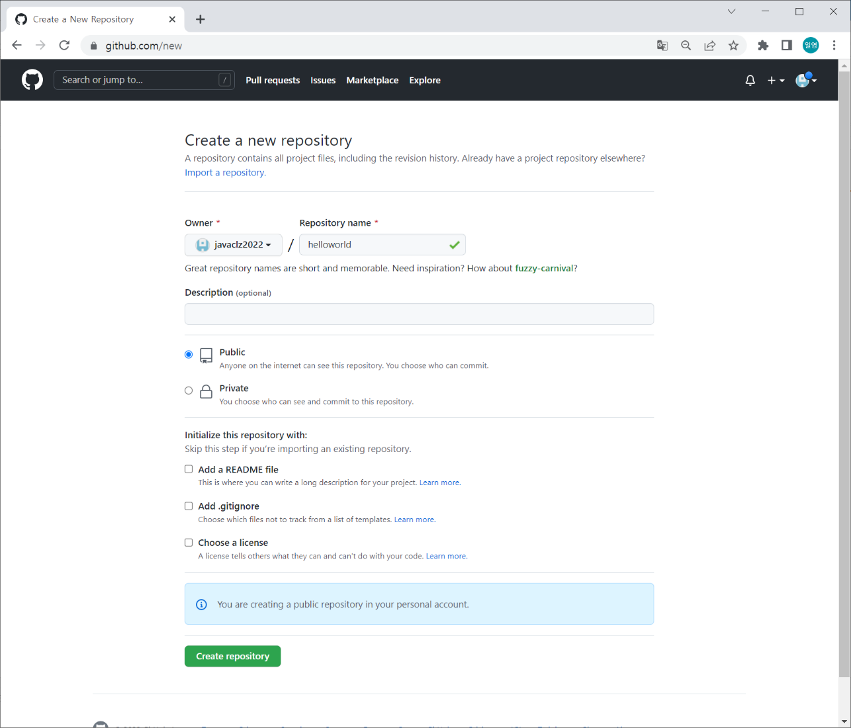
저장소 만들기
02
helloworld
1. Repository 명 입력
2. 클릭

Slide 8
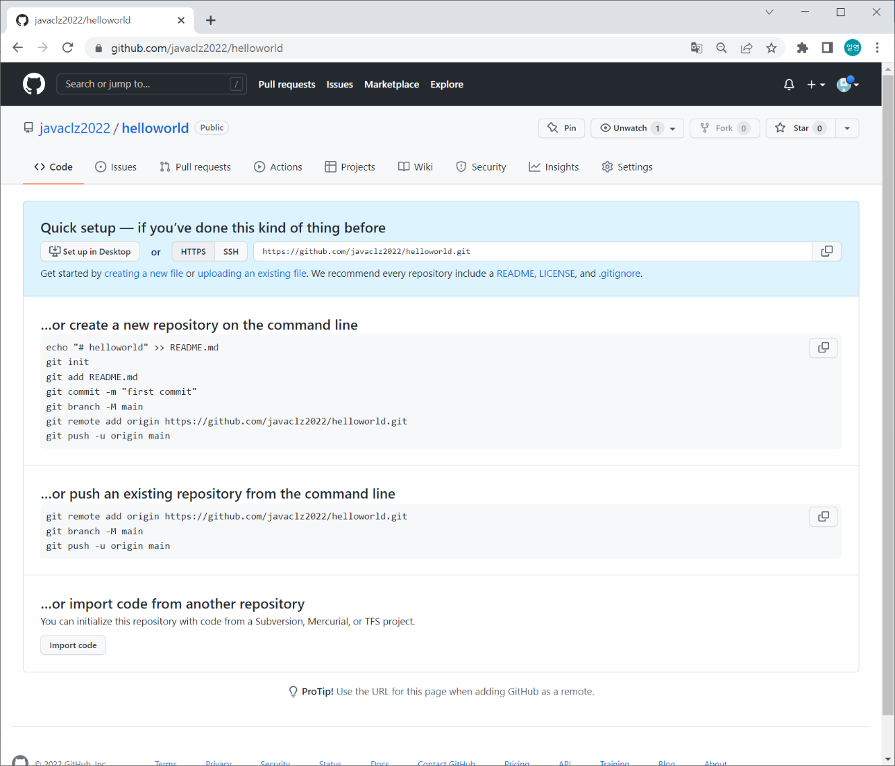
저장소 만들기
02
1. 생성된 Repository 정보 (소스코드 없을때)

Slide 9
chapter01
GitHub
회원가입
저장소 만들기
저장소 삭제
저장소 보기
포크(복사) 하기

Slide 10
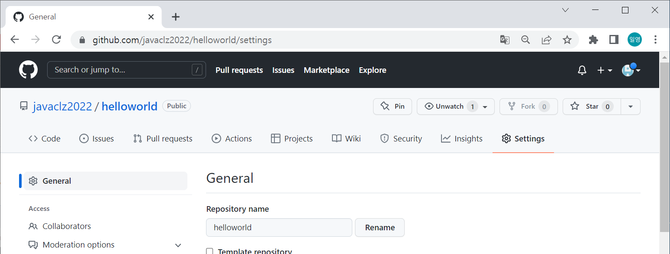
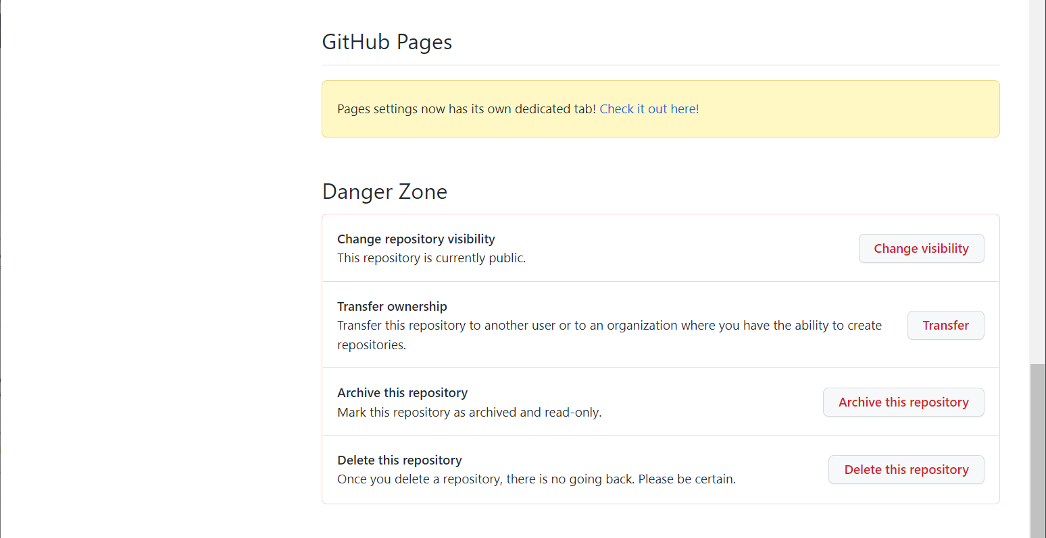
저장소 삭제
03
1. Settings 클릭
중간생략
2. 맨하단으로 이동 후 Delete 버튼 클릭

Slide 11
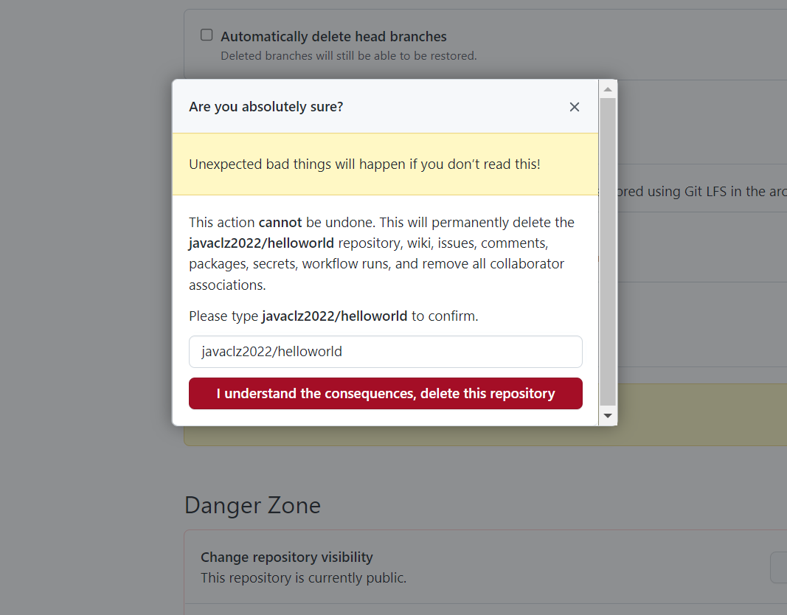
저장소 삭제
03
1. 메시지 내용 기입
2. 버튼을 클릭 하면 삭제됨

Slide 12
chapter01
GitHub
회원가입
저장소 만들기
저장소 삭제
저장소 보기
포크(복사) 하기

Slide 13
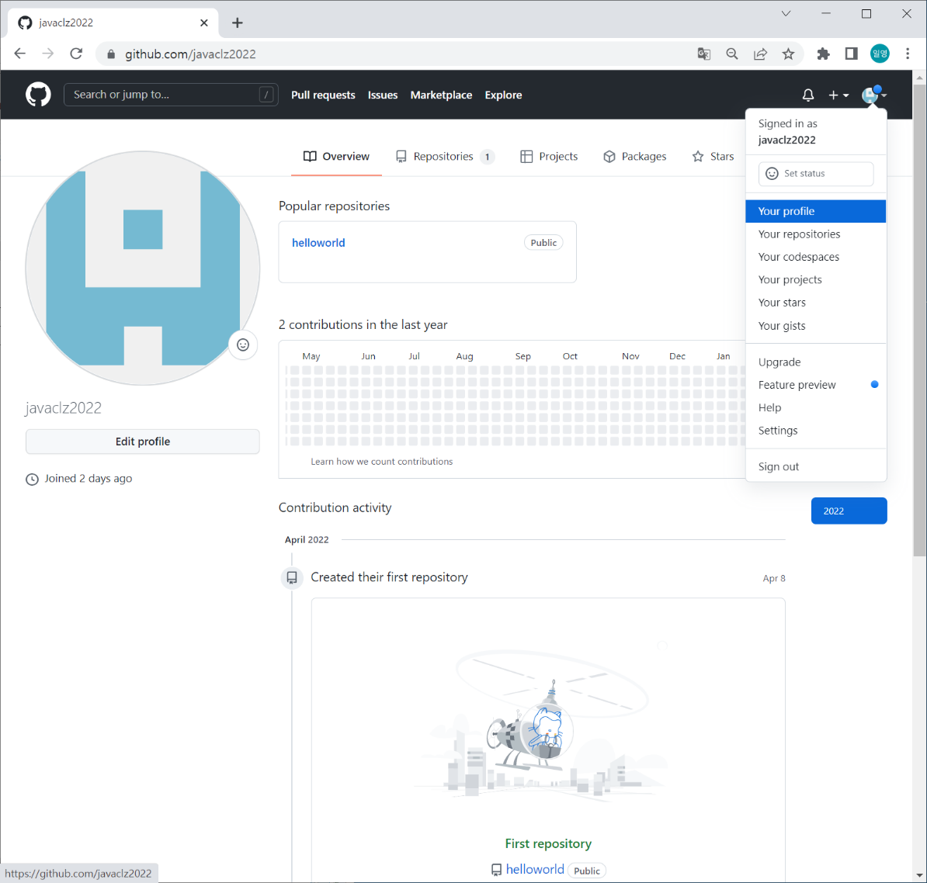
저장소 보기
04
1. 해당 주소로 접속
https://github.com/자신의아이디
또는 자신의 프로필로 접속
2. Repositories 탭 클릭
3. Repository 명 클릭

Slide 14
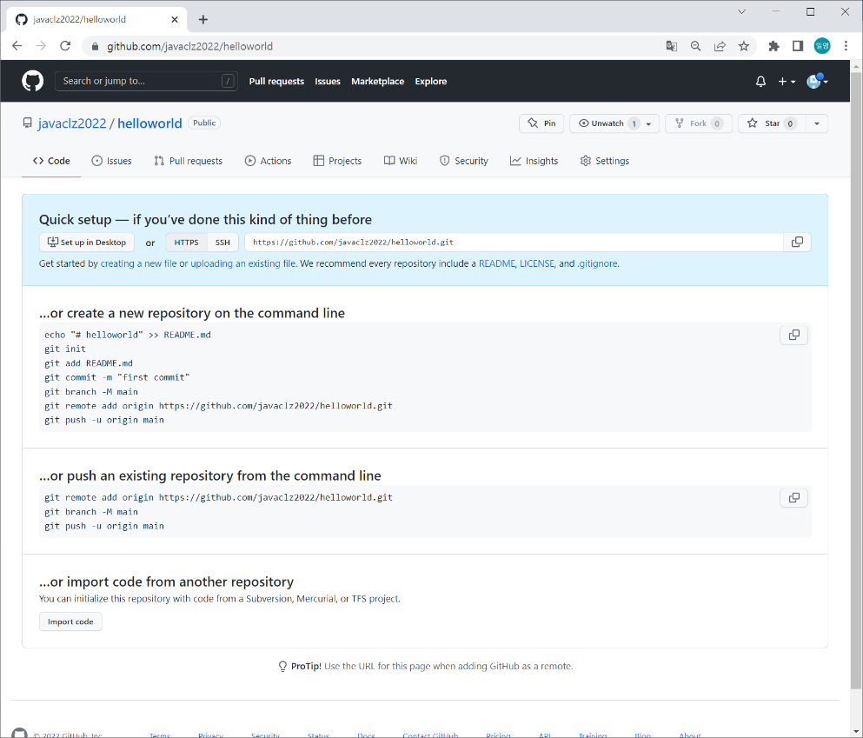
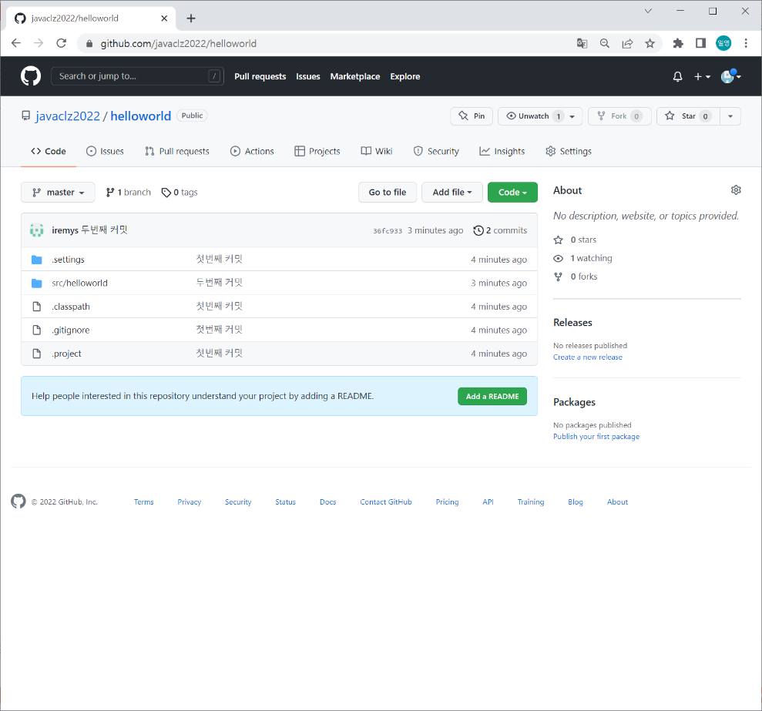
저장소 보기
04
소스코드가 없는 경우
소스코드가 있는 경우

Slide 15
chapter01
GitHub
회원가입
저장소 만들기
저장소 삭제
저장소 보기
포크(복사) 하기

Slide 16
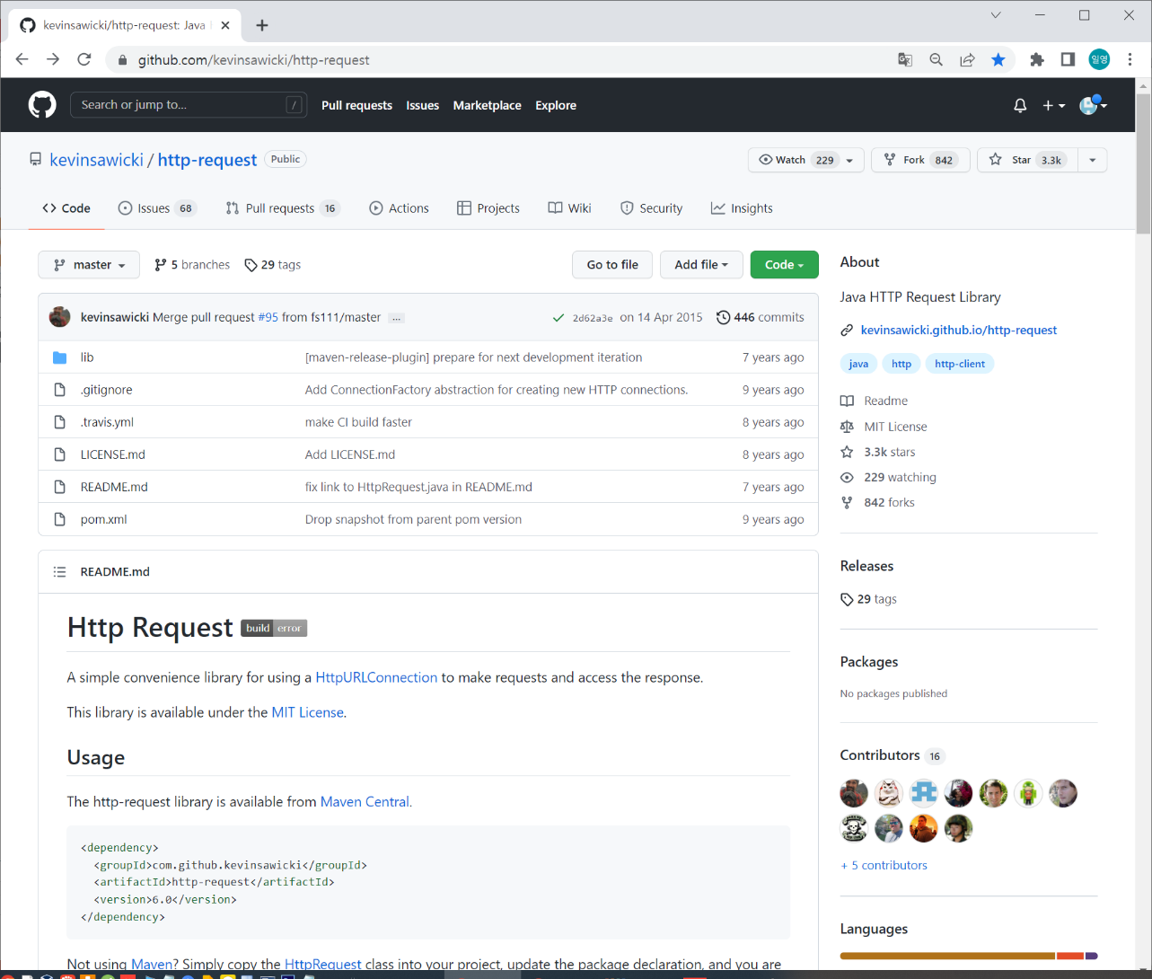
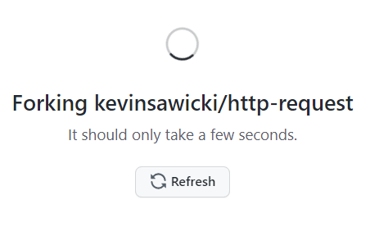
포크하기(복사하기)
05
1. 다른 사람의 Reposytory로 이동
2. Fork 버튼 클릭하면 자신의 계정으로 복사됨

Slide 17
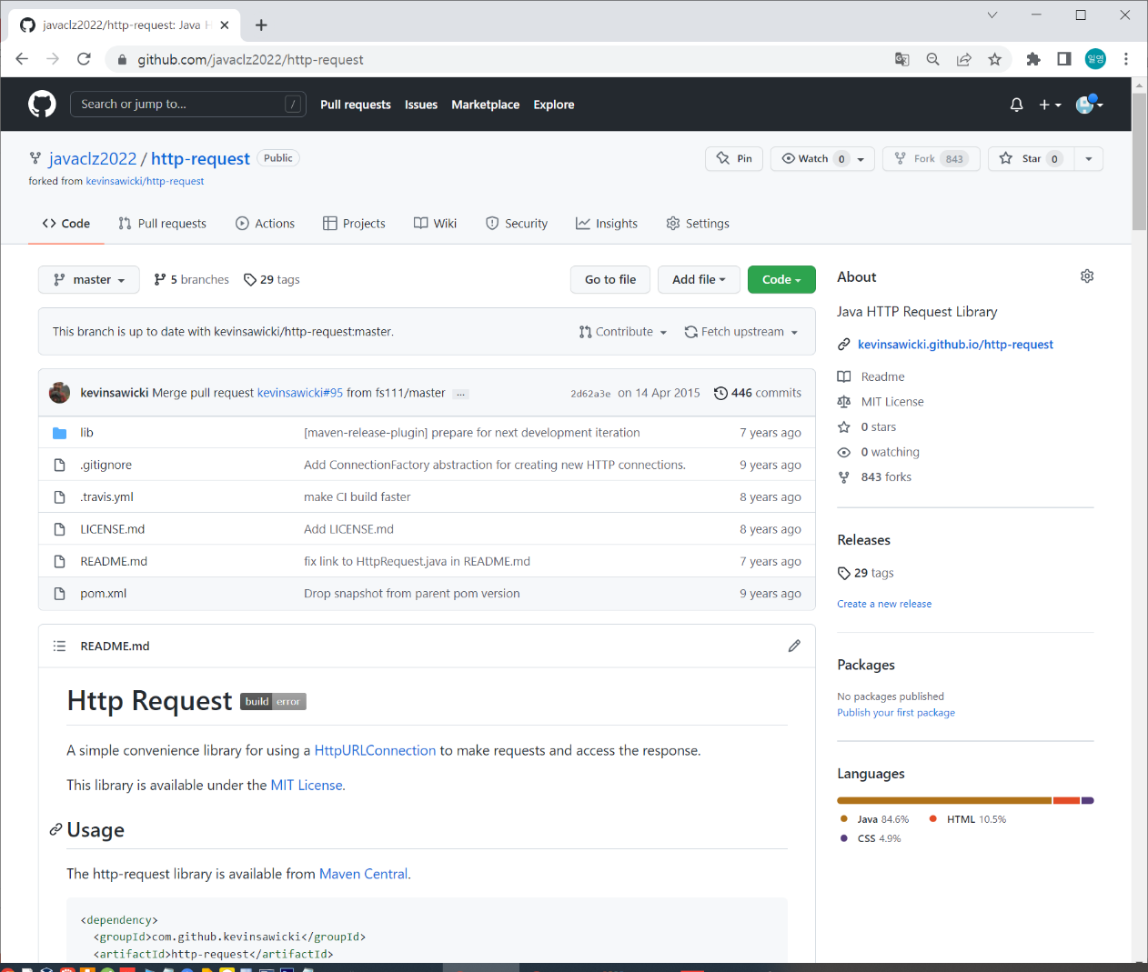
포크하기(복사하기)
05
1. 자신의 계정에서 복사된 내용 확인

